Slide 1


«Сердце матери»
Муниципальное казенное дошкольное образовательное учреждение «Кутуликский детский сад № 1 «Золотой ключик».
Проект ко Дню матери в старшей группе № 8
« Колобок »
Воспитатель: Евдокимова С.А.

Slide 2
Актуальность: День матери – самый светлый, теплый, добрый семейный праздник. Самым близким человеком в семье для ребенка является мама. Наш проект дает возможность подчеркнуть роль матери и семьи в жизни каждого человека, об уважении и почитании матерей, желании помогать и заботиться о них.
Цель: Воспитывать уважение и заботу, оказывать бережное отношение, желание помочь и делать приятное маме, самому дорогому человеку на земле, у детей старшего дошкольного возраста.
Задачи:
Обобщить знания детей дошкольного возраста о международном празднике «День матери»;
Побудить детей выразить благодарность своим мамам за заботу через продуктивную деятельность (аппликацию, рисование, лепку);
Способствовать развитию у детей доброжелательности, терпимости, понимания, взаимопомощи по отношению к маме.

Slide 3
Участники проекта: воспитатель, дети и родители.
Тип проекта: творческий, групповой, долгосрочный.
Срок реализации проекта: (с .2020 - 2021г).
Предполагаемый результат:
Обогащение знаний детей о роли мамы в их жизни, через раскрытие образа матери в поэзии, в живописи, в музыке, в художественной литературе.
Воспитание заботливого , уважительного отношения к маме.

Slide 4
Этапы реализации проекта
1. Подготовительная работа
Проблема: В современном обществе остро стоит вопрос связи
поколений, поэтому в дошкольных учреждениях стало необходимо
уделять внимание взаимопониманию родителей и детей. Старший
дошкольный возраст в жизни ребенка является наиболее
ответственным этапом в становлении личности дошкольника. Это
возраст осознания детьми своих чувств, своего отношения к людям,
и в первую очередь к матери. Отношения между ребенком
дошкольного возраста и матерью имеет большое значение для
развития личности ребенка. Но у современных детей преобладает, в
основном, потребительское отношение к матери. Проект должен
быть направлен на приобщение детей к общечеловеческим
ценностям, любви к самому близкому и родному человеку – маме. В
ходе проекта планируется дать возможность детям и мамам
пообщаться друг с другом и в домашней обстановке, и в детском
саду, проявить взаимные чувства друг к другу.

Slide 5
2. Мотивы участия детей
Провести беседу с детьми о праздниках в России и обратить
внимание на праздник «День матери». Беседа с детьми о мамах
и о том, что Указом Президента РФ в 1998г. был установлен
праздник «День Матери в Российской Федерации», который
отмечается в последнее воскресенье ноября. Для детей было
интересным узнать о празднике «День матери», у них возник
вопрос «Чем отличается этот праздник от 8 марта?».
С детьми проводились ситуативные разговоры «Ласковые
слова», «Какой подарок для мамы лучше». В ходе обсуждения
дети делятся своими идеями по поводу предстоящего проекта.

Slide 6
3. Идеи реализации проекта
Воспитатель предложил каждому ребенку рассказать о
том, как можно поздравить мам в этот праздник. Если дети
испытывают трудности, воспитатель предлагает свою
идею. Провести беседы с детьми о маме, ее роли в жизни
Детей. Подбор информации для
реализации проекта идет и через ИКТ: песни, стихи,
картинки. Совместное с детьми размышление о
проведении праздника для мам.
По ходу высказываний детей воспитатель отмечает
наиболее оригинальные идеи, чтобы в дальнейшем,
напомнить о них.
4. Зарисовка идеи
Предложить детям нарисовать свои идеи проекта, как
можно поздравить мам. Затем дети высказывают свои
мысли по поводу того, как их идеи можно реализовать,
воплотить в жизнь.

Slide 7
5. Выбор идеи проекта
Предложить детям рассказать о своих рисунках, какую идею
они изобразили, ответить на вопросы воспитателя и сверстников
о своем проекте. Ребенок должен объяснить, почему он
нарисовал именно эту идею. Воспитатель, с помощью
голосования, предлагает выбрать проект, который детям больше
всего понравился.
Дети рассуждают о том, как воплотить эту идею, что для этого
необходимо. Путем голосования дети решили: создать для мам
фотогазету «Мама – моё солнышко!», нарисовать портреты мам,
сделать поделку – подарок «Признание в любви», записать
видеофильм «Материнское сердце», провести праздничный
концерт.
6. Работа с родителями
Анкетирование «Какая , по вашему мнению, современная
мама?»
Участие родителей в выставке «Мамины таланты».

Slide 8
8. Продумывание представления проекта
Оформление фотогазеты «Мама – моё солнышко!»
Подготовка подарков для мам, рисунков
Составление и разработка сценария праздника «Мамочка
любимая»
Запись видеофильма «Материнское сердце»
9. Презентация продукта проекта
Фотогазета «Мама – моё солнышко!»
Выставка детских работ «Портрет мамы»
Проведение праздника «Мамочка любимая!»
Презентация видеофильма «Материнское сердце»
Вручение мамам подарков «Признание в любви»

Slide 9
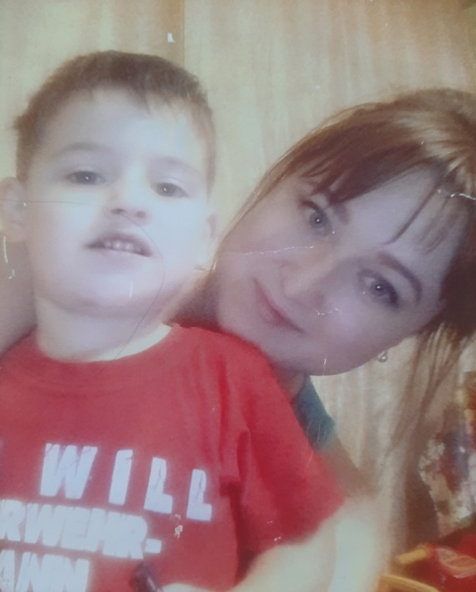

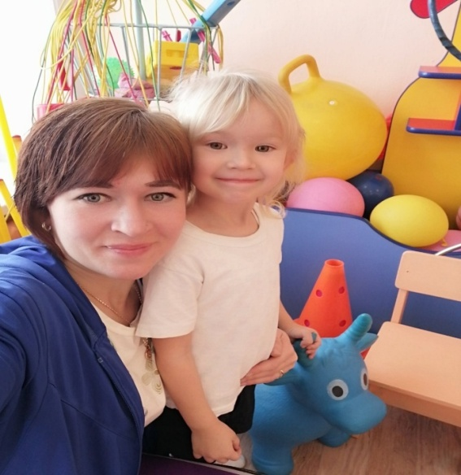
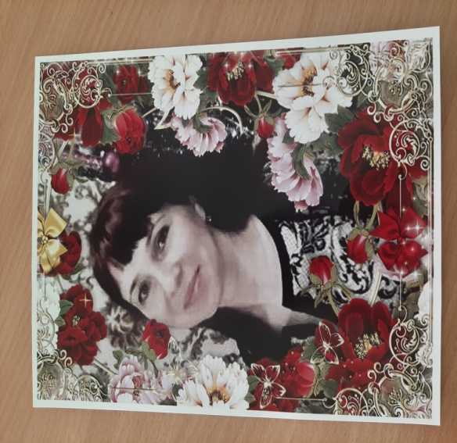
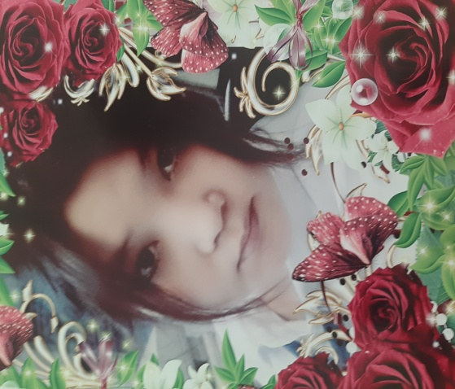
В доме добрыми делами занята,
Тихо ходит по квартире доброта.
Утро доброе у нас.
Добрый день и добрый час.
Добрый вечер, ночь добра,
Было доброе вчера.
И откуда, спросишь ты,
В доме столько доброты,
Что от этой доброты
Приживаются цветы,
Рыбки, ёжики, птенцы?
Я тебе отвечу прямо: Это – мама, мама, мама! ( Фотоконкурс « Я и мамочка моя»)

Slide 10
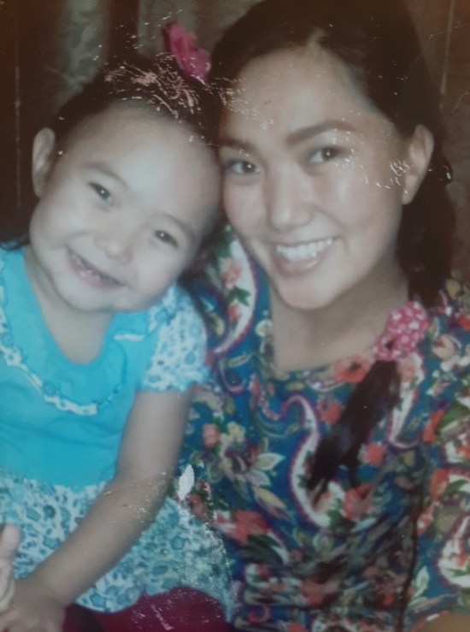
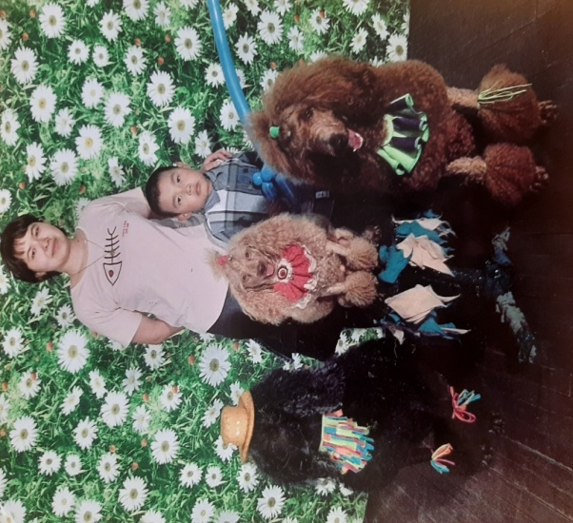
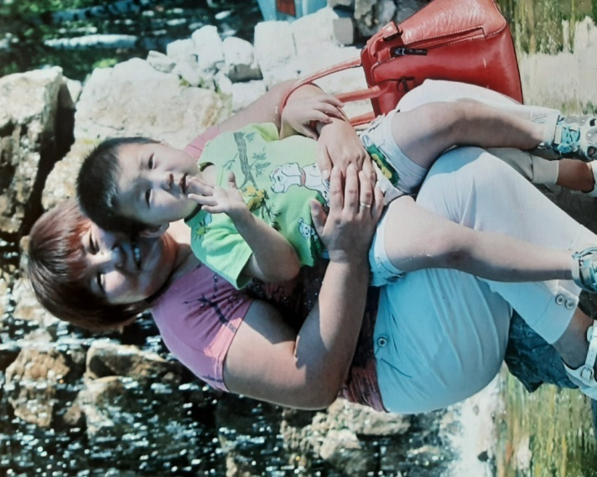
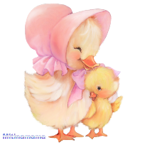
Мама — это значит нежность,
Это ласка, доброта,
Мама — это безмятежность,
Это радость, красота!
Мама — это на ночь сказка,
Это утренний рассвет,
Мама — в трудный час подсказка,
Это мудрость и совет!
Мама — это зелень лета,
Это снег, осенний лист,
Мама — это лучик света,
Мама — это значит ЖИЗНЬ!

Slide 11
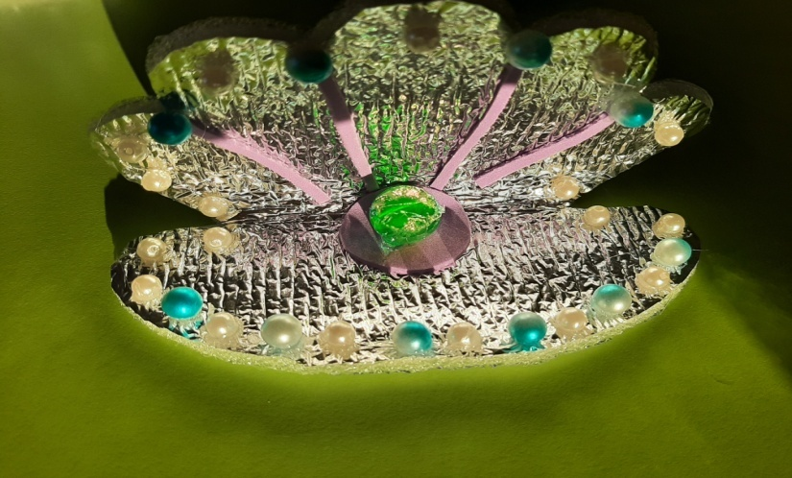
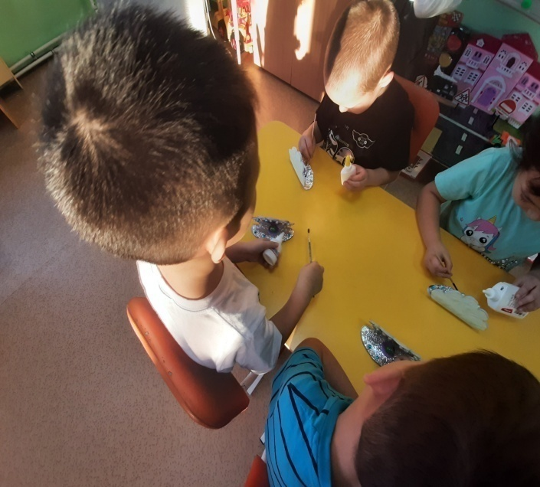
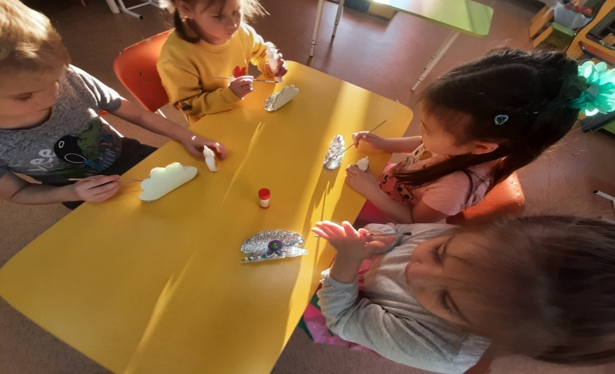

«С любовью, нежностью мастерим для мамочки» (Подарочки для мамы )

Slide 12
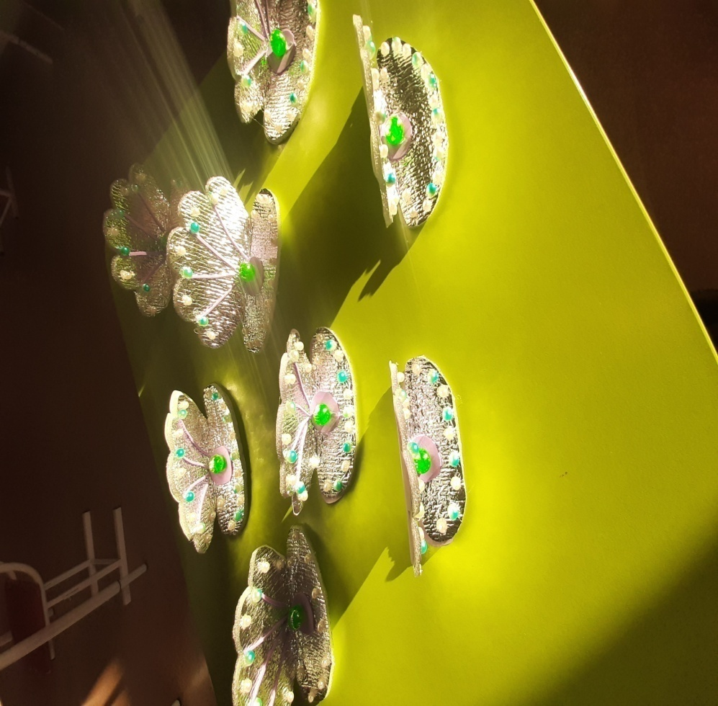
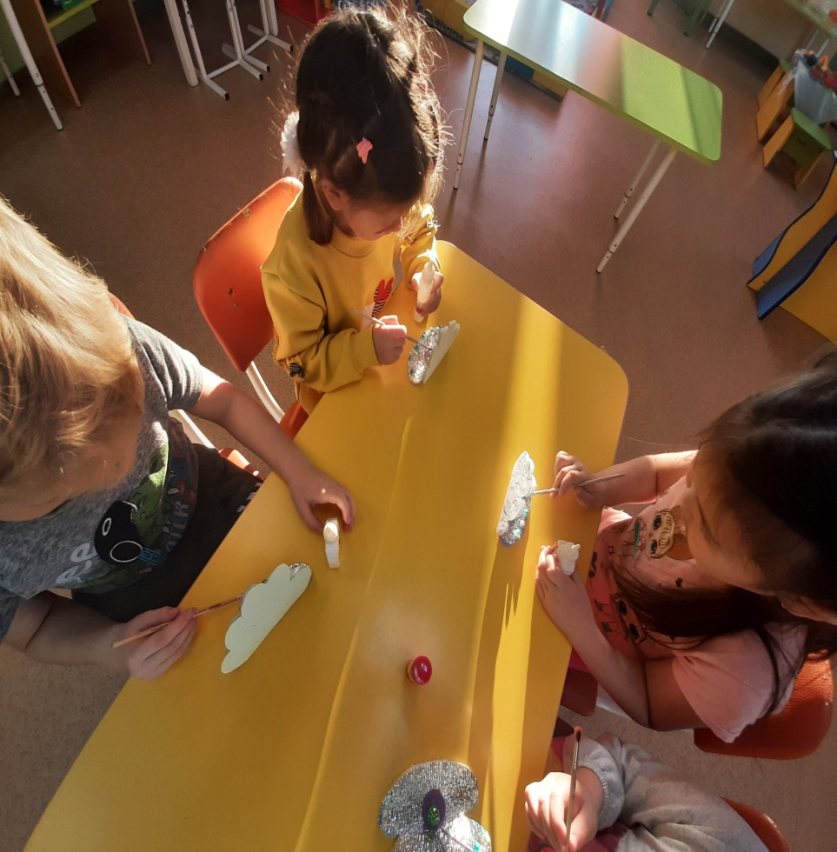
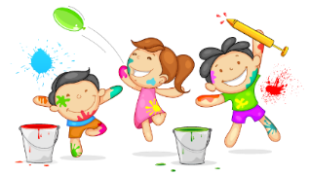
Наши подарочки для мамочки

Slide 13
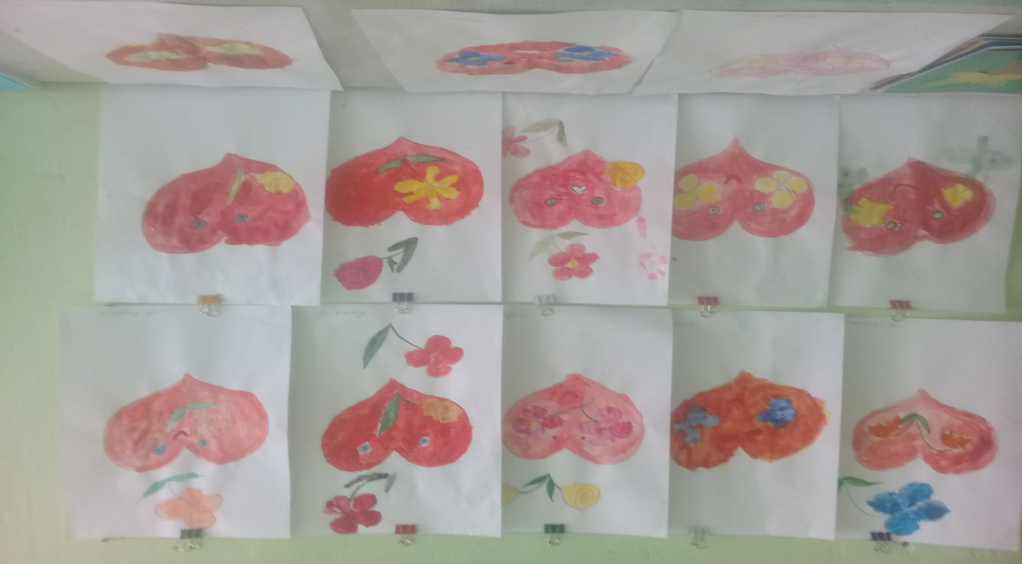
«Сердечко мамочки моей!»

Slide 14
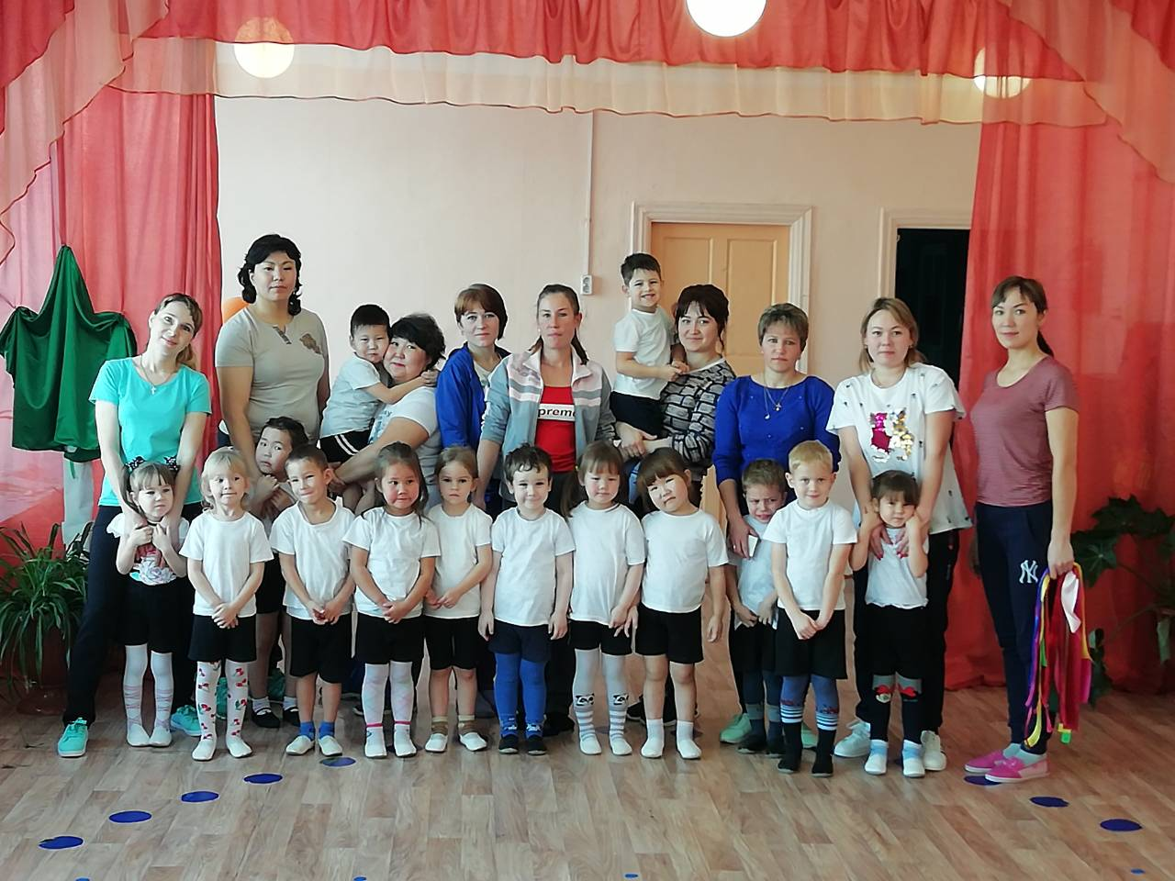
Смелые, спортивные, любимые….
( спортивное мероприятие совместно с мамами)

Slide 15
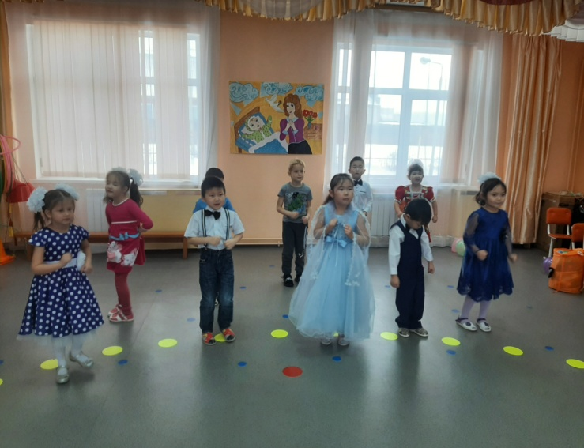
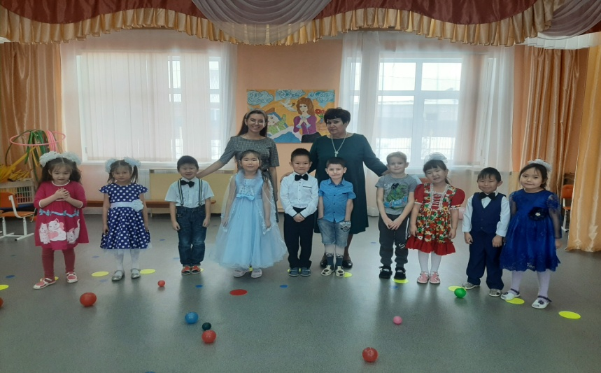
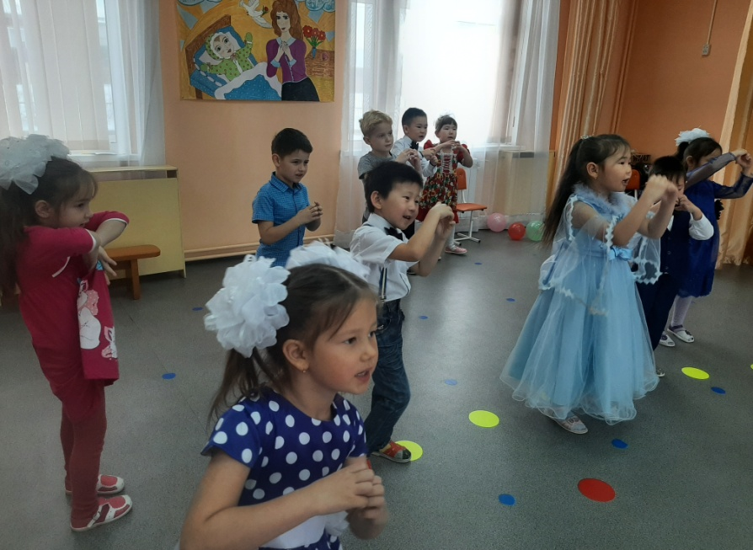
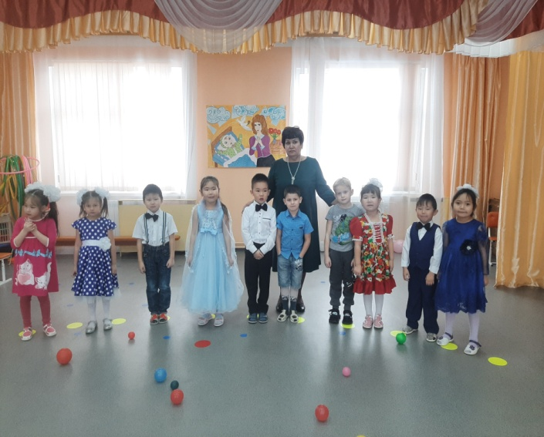
« Праздник матери» для Вас от всей души мы танцуем и поем!"

Slide 16
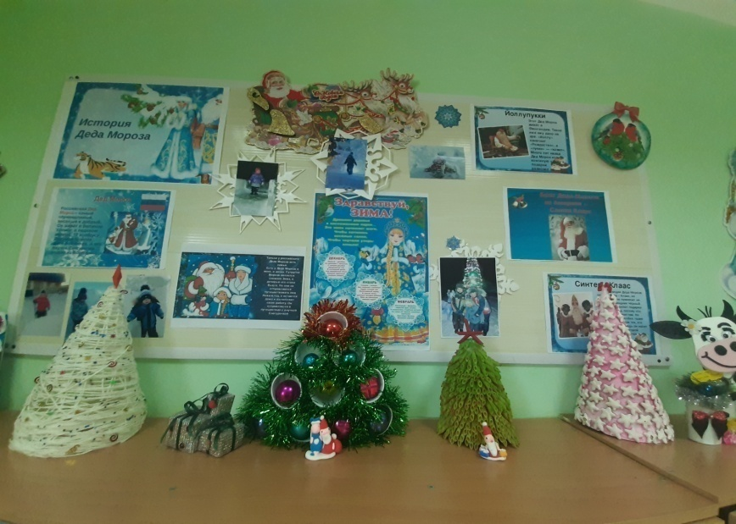
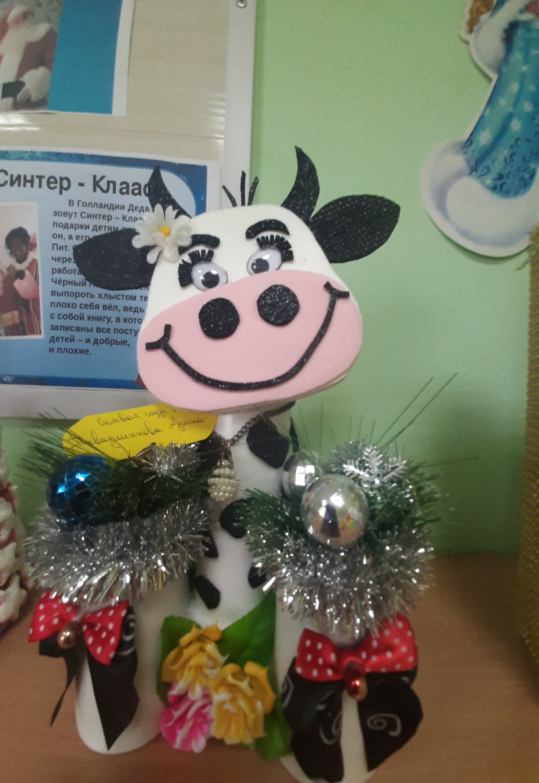
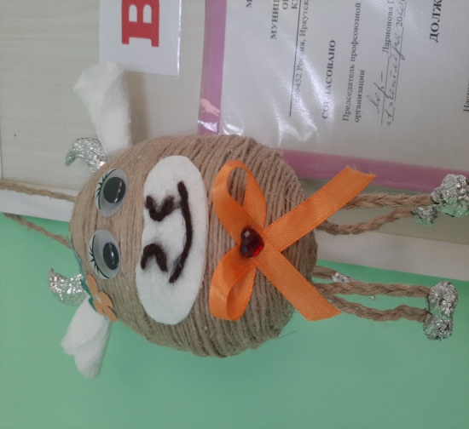
Конкурс «Мамочки – рукодельницы»

Slide 17
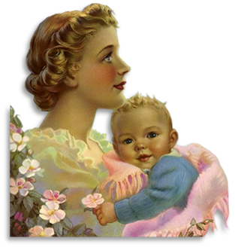
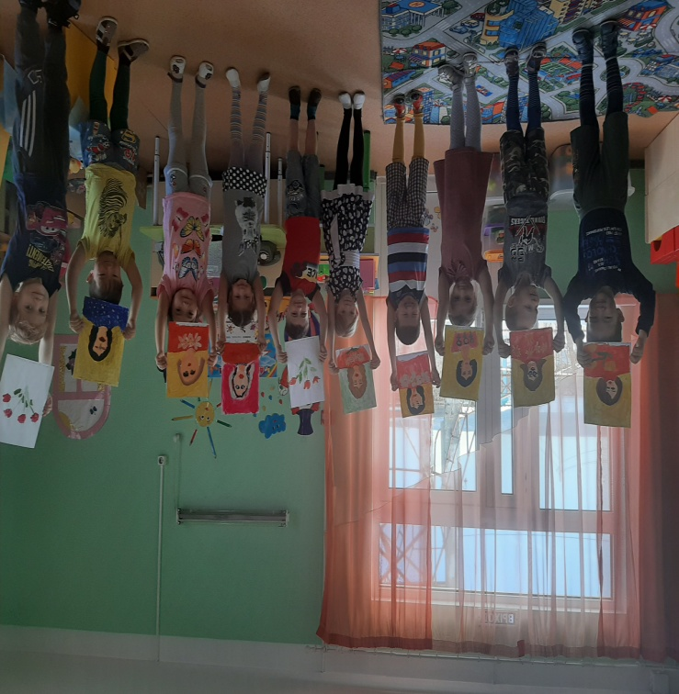
«Я рисую, я рисую, я рисую, мамочку свою!!!»
Мама! Солнышко в окошке! Лучик яркий! Ясный свет!
Для меня на всей планете Никого роднее нет!

Slide 18
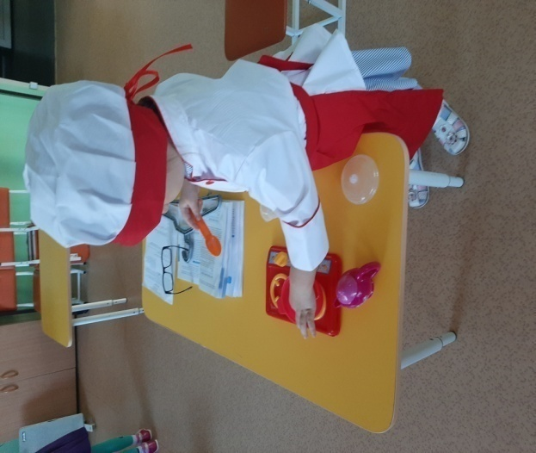
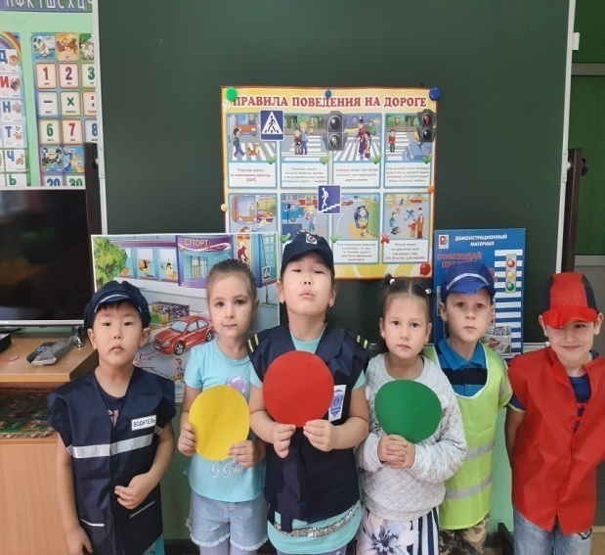
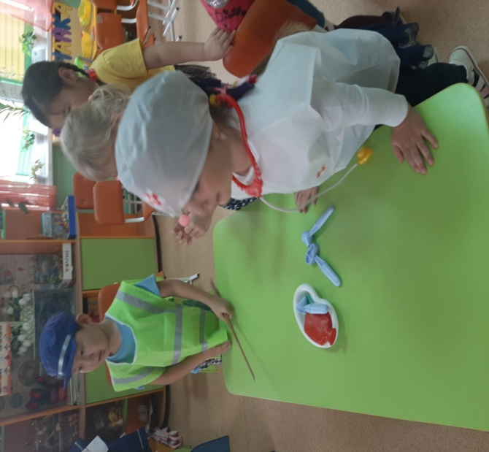
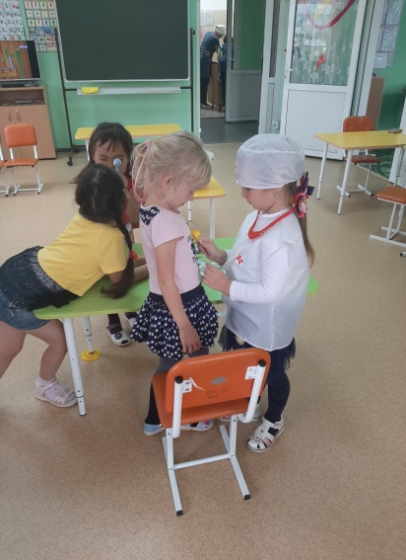
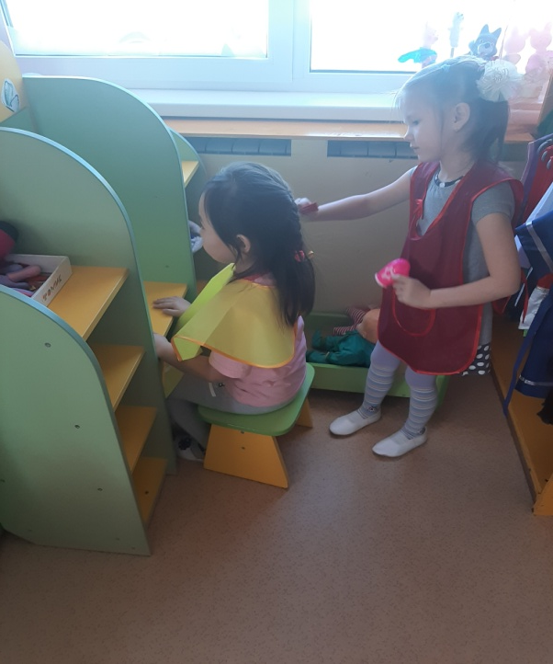
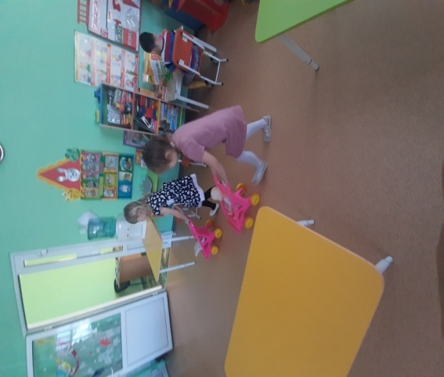
Сюжетно – ролевые игры: «Мама –врач», «Дочки – матери», «Варим для мамы суп», «Мама в парикмахерской»…

Slide 19
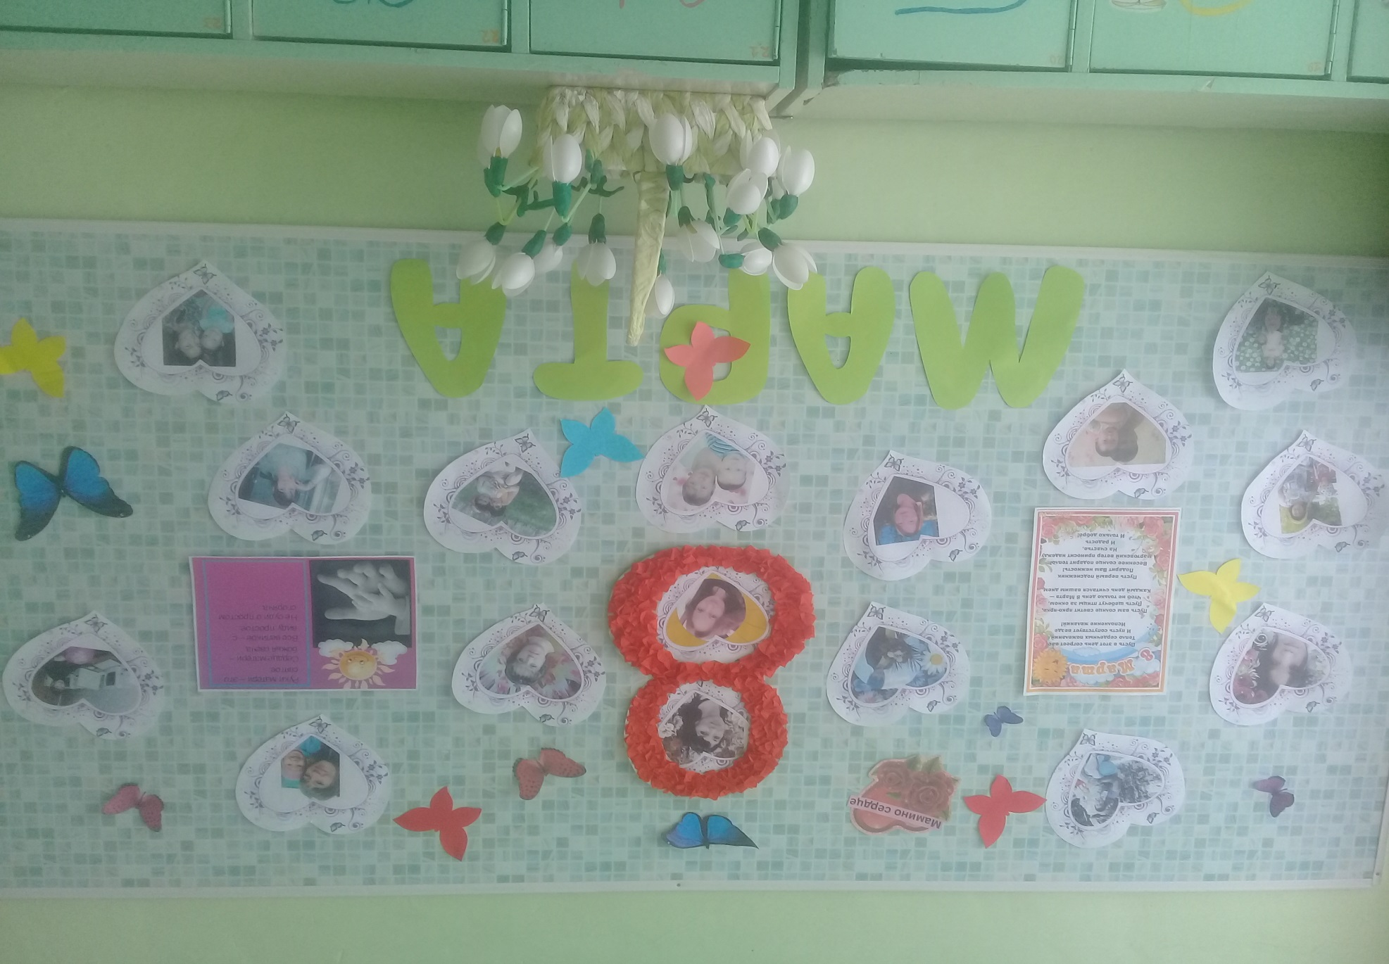
Фотостенд « Мамочка мое солнышко»

Slide 20
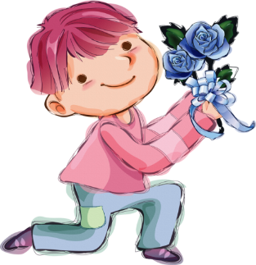
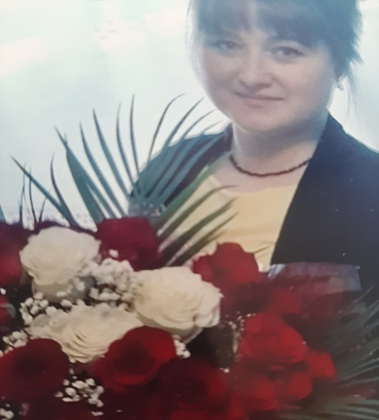
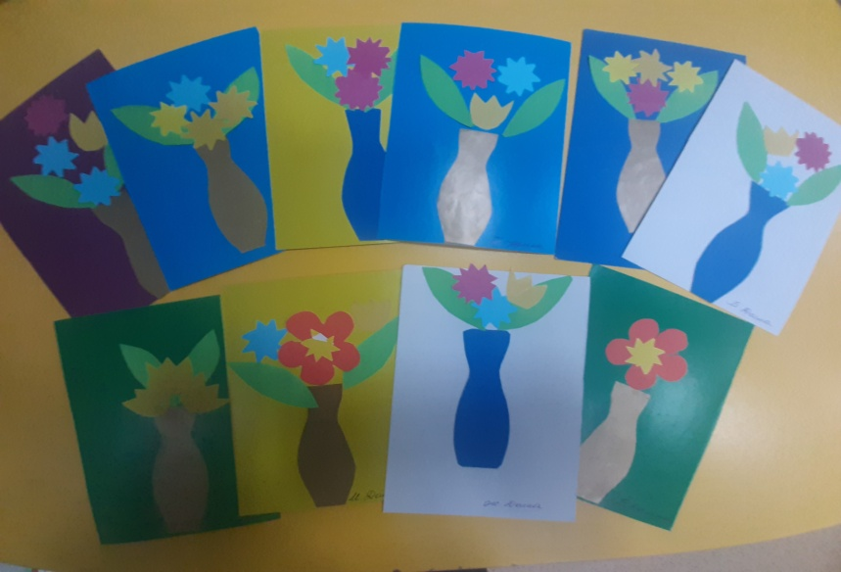
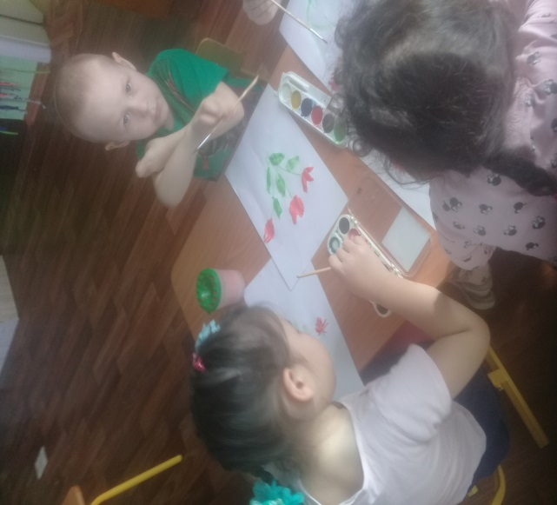
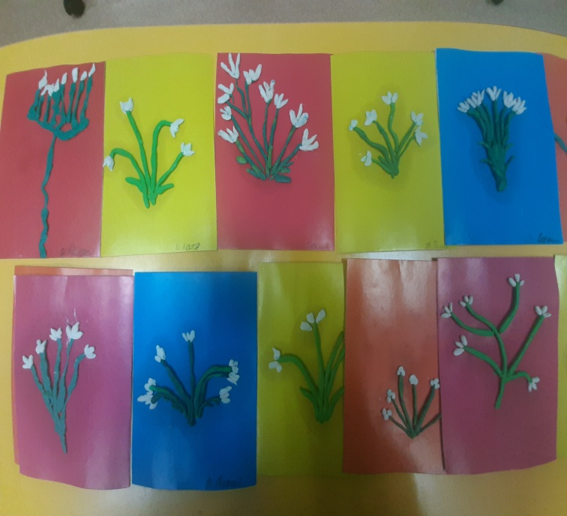
« Лепили, мастерили , рисовали Цветы для мамочки »

Slide 21
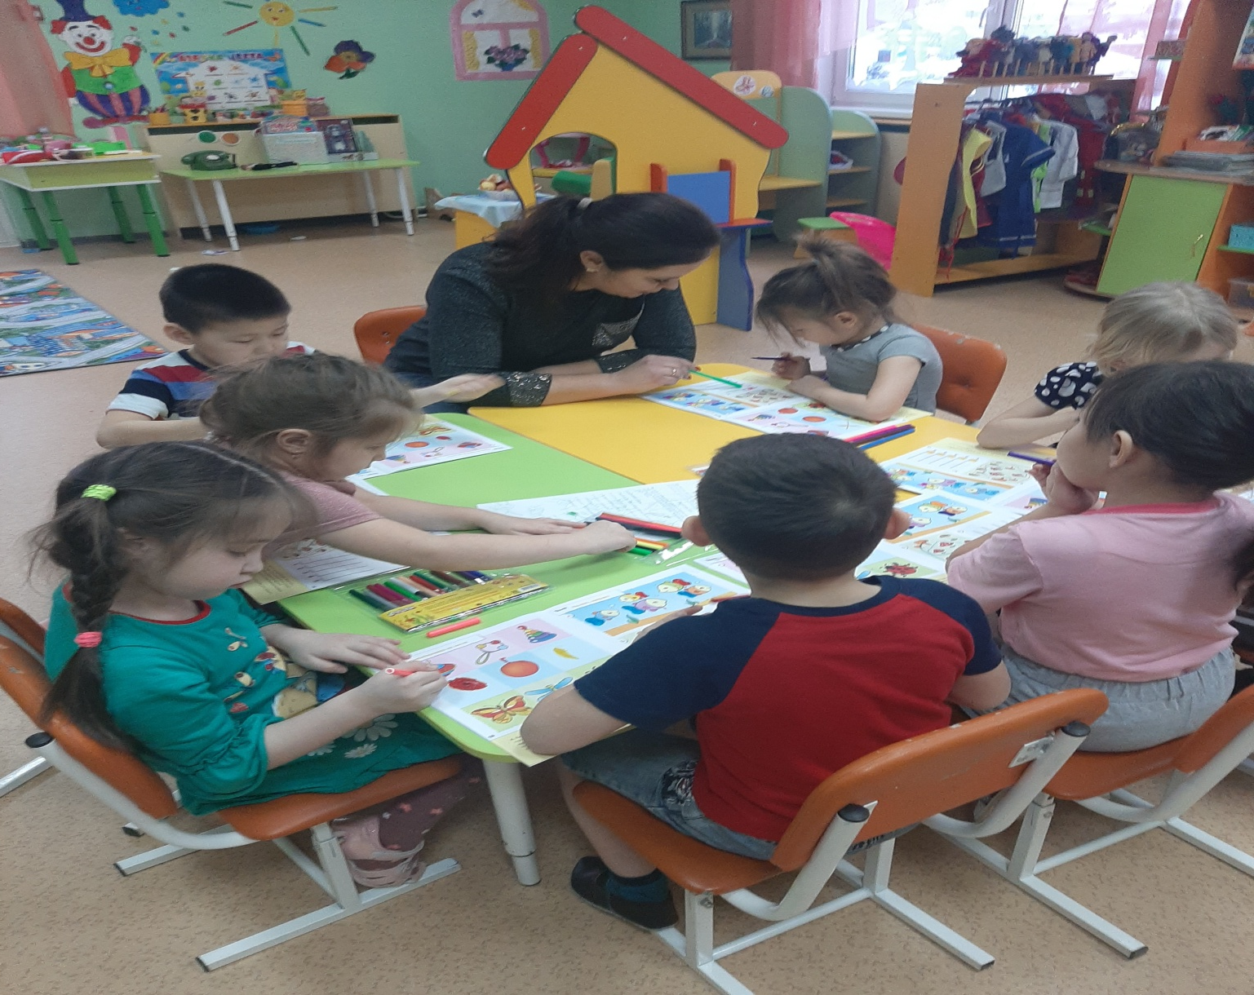
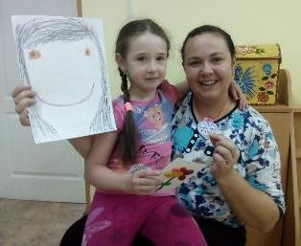
«Круглый стол ( беседа) с мамочками!»

Slide 22
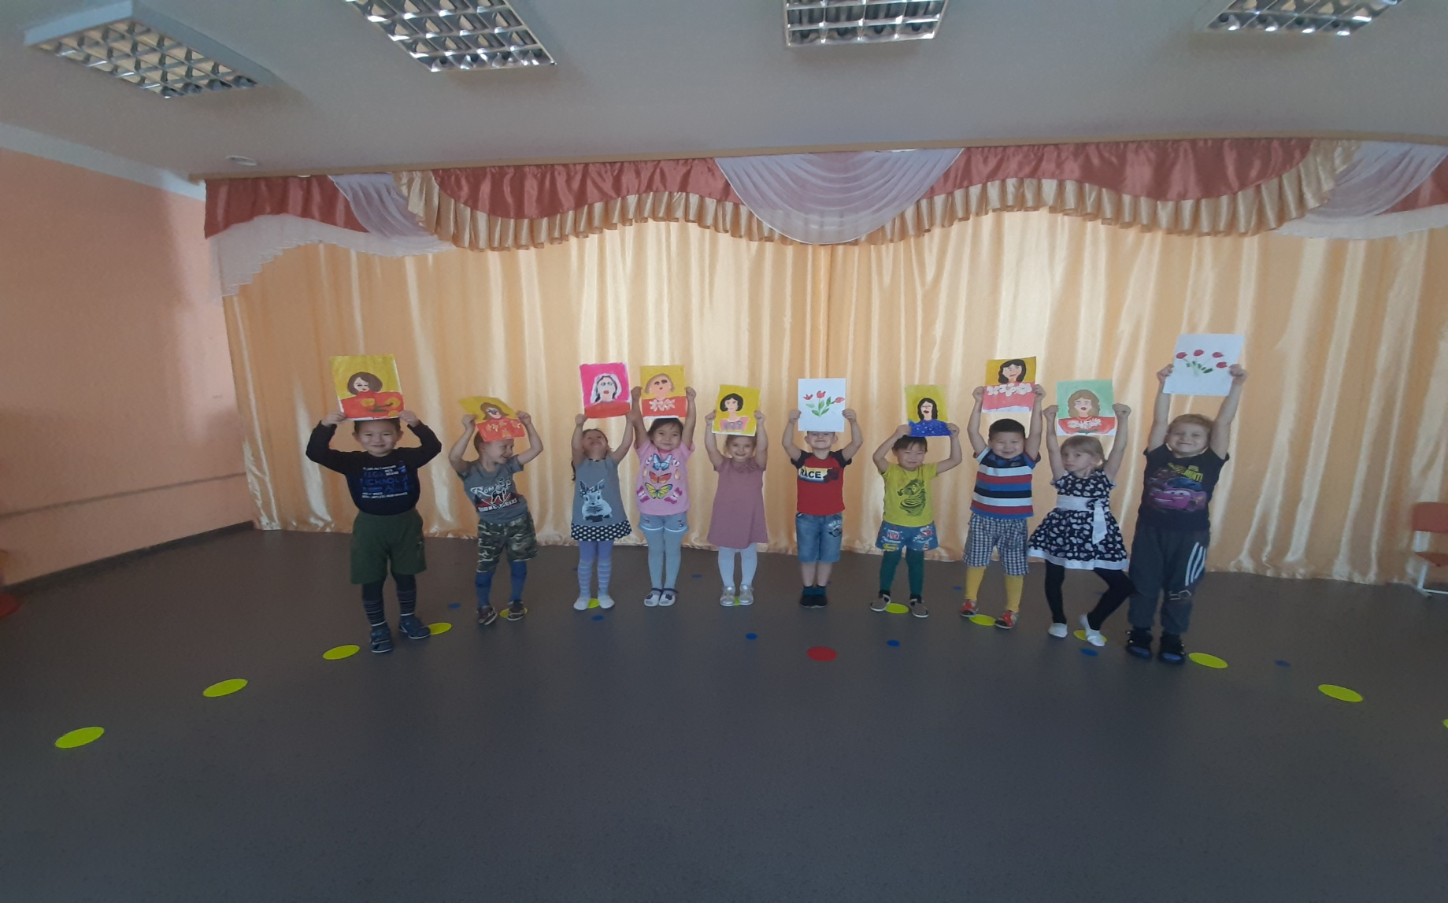
Мы Вас любим!!!

Slide 23

Всего дороже на свете

